Slide 1
語音辨識與MQTT
講師：蔡佳倫

Slide 2
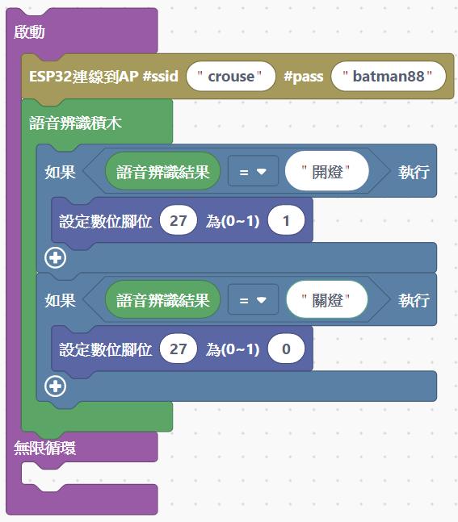
用手機或電腦麥克風(LED：Pin 27)

Slide 3
接著
等一下，手機開啟瀏覽器，鍵入
https://你的IP位址
進入網頁後，請選擇進階，並選擇仍要進入
對著手機或電腦的麥克風講出開燈或關燈就可以控制

Slide 4
MQTT
MQTT通常透過一個免費的伺服器，來傳送訊息，這個免費的伺服器，我們叫做broker，而傳送的訊息可以給多台裝置，為了知道某訊息是不是傳給我的，這時會用到主題(topic)，只有訂閱相同主題的裝置可以收到那個主題的訊息，所以發送訊息時，也要指定主題。

Slide 5
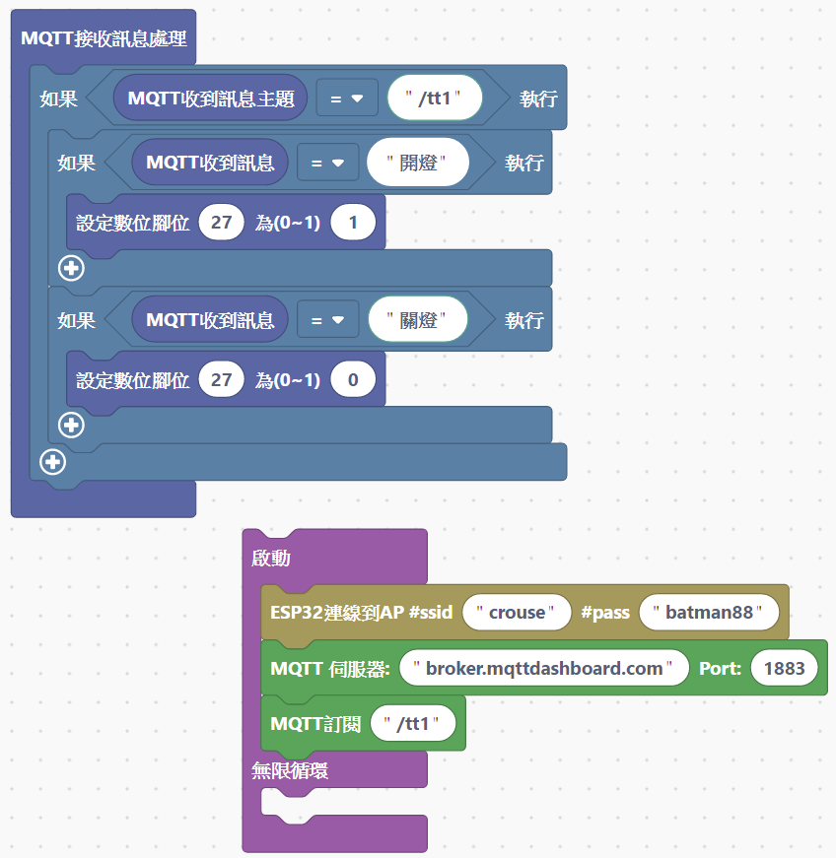
MQTT接收

Slide 6
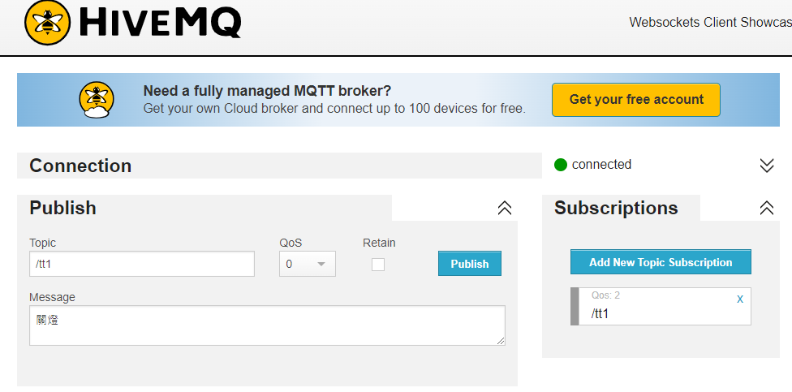
進入hivemq傳送訊息
https://www.hivemq.com/demos/websocket-client/

Slide 7
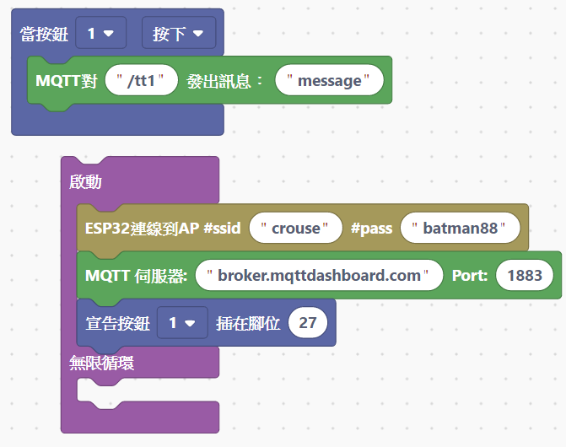
發送訊息(按鈕:Pin 27)

